Slide 1
Николай Михайлович Амосов
Открытый классный час
Студентов 32 группы

Slide 2
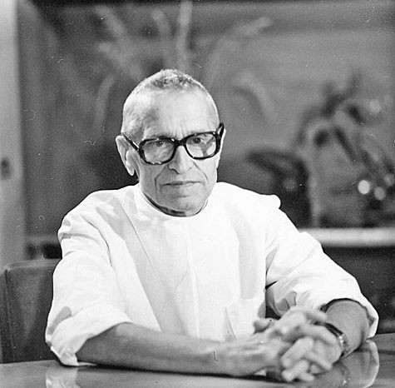
Николай Михайлович Амосов родился 6 декабря 1913 года в деревне недалеко от города Череповца
Notes:
Николай Михайлович Амосов родился 6 декабря 1913 года в деревне недалеко от города Череповца.

Slide 3
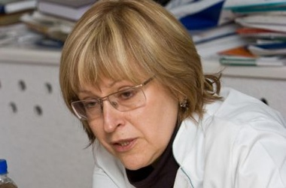
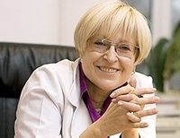
Супруга - Денисенко Лидия, окончила Киевский медицинский институт, работала хирургом, физиотерапевтом. Дочь - Екатерина Николаевна (1956 г. рождения), доктор медицинских наук, член-корреспондент Украинской
медицинской академии. Внучка - Анна.
Амосова Екатерина Николаевна
Notes:
Супруга - Денисенко Лидия, окончила Киевский медицинский институт, работала хирургом, физиотерапевтом. Дочь - Екатерина Николаевна (1956 г. рождения), доктор медицинских наук, член-корреспондент Украинской медицинской академии. Внучка - Анна.

Slide 4
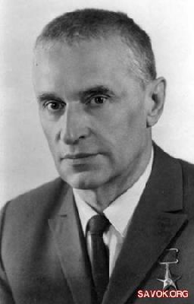
Отец Николая, участник первой мировой войны. Мать работала акушеркой, семья жила очень скудно. С детства Николай познал все тяготы нелегкого крестьянского труда. Уже в те годы он полюбил книги. Учился в школе, после в Череповецком механическом техникуме.
Notes:
Отец Николая Амосова, участник первой мировой войны, после возвращения с фронта покинул семью. Мать работала акушеркой, зарабатывала немного, поэтому семья жила очень скудно. С детства Николай познал все тяготы нелегкого крестьянского труда. Уже в те годы он полюбил книги, не расставался с ними и когда учился в школе, и когда был учащимся Череповецкого механического техникума.

Slide 5
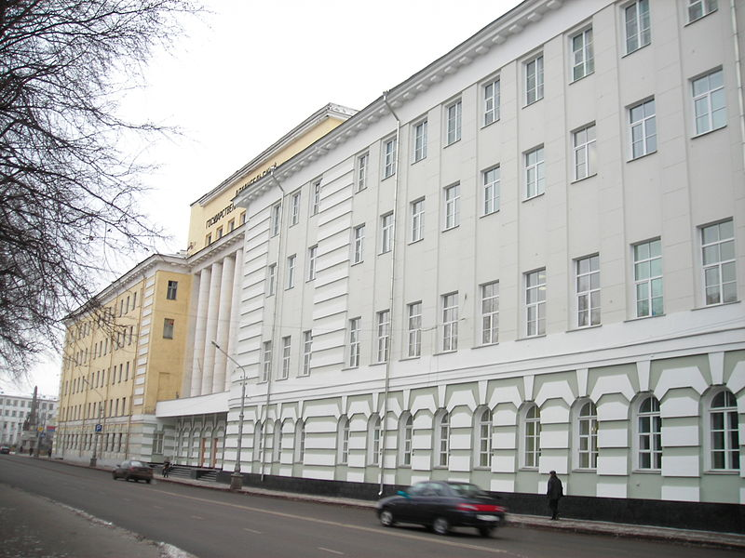
В 1934 году женился и в том же году поступил в заочный Индустриальный институт. В 1935 году вместе с женой поступили в Архангельский медицинский институт. В 1939 году Амосов с отличием окончил институт, решил продолжить занятия физиологией, но место в аспирантуре было только по хирургии.
Архангельский медицинский институт
Notes:
Осенью 1932 года начал работать начальником смены рабочих на электростанции при большом лесопильном заводе в Архангельске - новостройке первой пятилетки.
В 1934 году женился и в том же году поступил в заочный Индустриальный институт. В 1935 году вместе с женой поступили в Архангельский медицинский институт, где за первый год обучения Николай прошел программу сразу двух курсов. В это время он близко познакомился с профессором физики В.Е. Лашкаревым, который открыл студенту удивительный мир парапсихологии. В 1939 году Амосов с отличием окончил институт, решил продолжить занятия физиологией, но место в аспирантуре было только по хирургии.

Slide 6
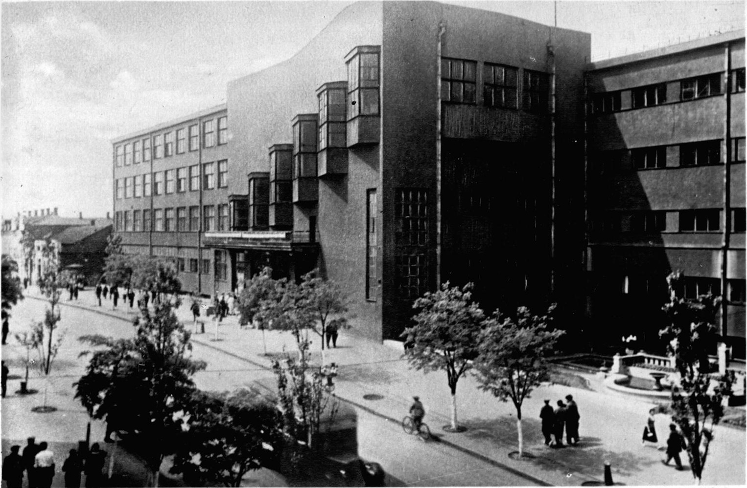
Николай продолжал учиться в Индустриальном институте. В 1940 году получил диплом инженера с отличием. К тому времени молодые супруги решили пожить отдельно, и Николай уехал из Архангельска в Череповец, где работал ординатором-хирургом в местной больнице.
Индустриальный институт
Notes:
Помимо медицины его интересовала и техника. Николай продолжал учиться в Индустриальном институте и даже начал делать проект большого аэроплана с паровой турбиной. Затратил на него массу времени, но зато в 1940 году получил диплом инженера с отличием. К тому времени молодые супруги решили пожить отдельно, и Николай Амосов уехал из Архангельска в родной Череповец, где работал ординатором-хирургом в местной больнице.

Slide 7
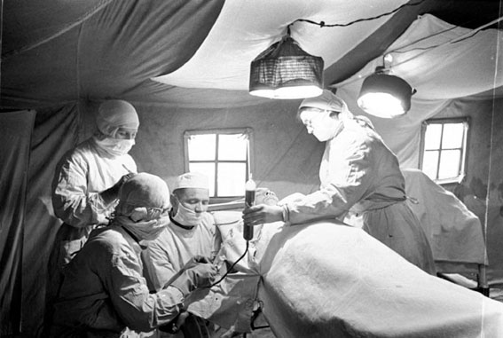
С первых дней войны Амосов работал в комиссии по мобилизации. Вскоре был назначен ведущим хирургом в полевой подвижной госпиталь В этом госпитале и в одной должности
он прослужил всю войну.
Notes:
С первых дней войны Амосов работал в комиссии по мобилизации. Вскоре был назначен ведущим хирургом в полевой подвижной госпиталь ("ППГ-22-66 на конной тяге"). В этом госпитале и в одной должности он прослужил всю войну.
Фронтовая жизнь Николая Амосова началась летом 1941 года в Сухиничах. Когда в октябре немцы прорвали фронт, госпиталь переехал в подмосковный город Егорьевск.

Slide 8
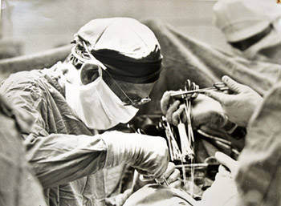
В период контрнаступления советских войск хирурги получил большую практику лечения газовых инфекций конечностей, ранений суставов, переломов, приходилось делать много ампутаций. В это время он разработал свои оригинальные методы операций, снижавшие смертность.
Notes:
В период контрнаступления советских войск под Москвой госпиталь переместился сначала в Подольск, а оттуда в Калугу. Здесь хирург получил большую практику лечения газовых инфекций конечностей, ранений суставов, переломов, приходилось делать много ампутаций. В это время он разработал свои оригинальные методы операций, снижавшие смертность, и на их основе написал первую диссертацию, которую представил на соискание в Московский мединститут.

Slide 9
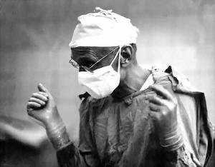
В 1943 году госпиталь был направлен в 48-ю армию, на Брянский фронт. Здесь выдержка и профессионализм врачей подверглись суровому испытанию. В холодных хатах скопилось до 600 раненых. Пять врачей с трудом могли их осмотреть. Многие пациенты умирали.
Notes:
В 1943 году госпиталь был направлен в 48-ю армию, на Брянский фронт. Здесь выдержка и профессионализм врачей подверглись суровому испытанию. Деревня Угольная, в которой размещался госпиталь, оказалась отрезанной от большой дороги сильным снегопадом. В холодных хатах скопилось до 600 раненых. Пять врачей с трудом могли их осмотреть, чтобы не пропустить кровотечение или газовую инфекцию и успеть отправить на санях в перевязочную палатку. Многие пациенты умирали. Тогда по признанию Николая Амосова, он впервые узнал такое чувство, как бессилие.

Slide 10
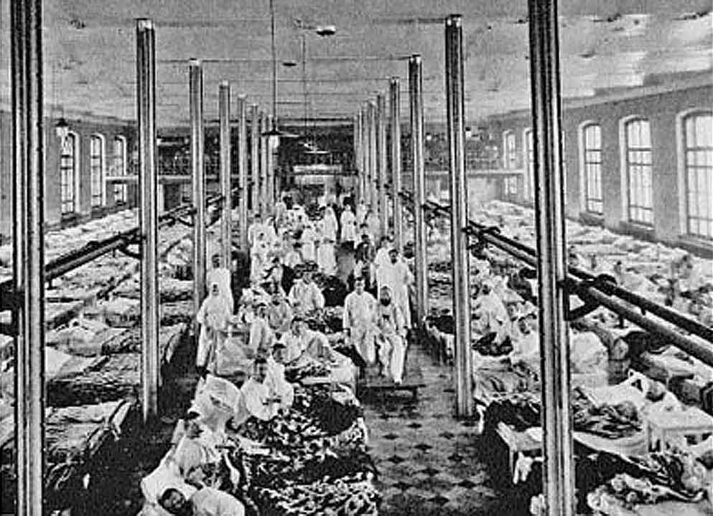
Весь 1943 год полевой передвижной госпиталь шел вслед за наступающей Красной Армией. Врачам приходилось работать в очень тяжелых условиях. Но постепенно приспособились. Большинство раненых привозили на попутных машинах и так же отправляли в госпитали второй линии.
Notes:
Весь 1943 год полевой передвижной госпиталь шел вслед за наступающей Красной Армией. Врачам приходилось работать в нелегких условиях: перегрузка, разрушенные села, работа в палатках без электричества, плохая эвакуация. Но постепенно приспособились: научились сортировать, перевязывать, оперировать, лечить и эвакуировать. Большинство раненых привозили на попутных машинах и так же отправляли в госпитали "второй линии", к железной дороге.

Slide 11
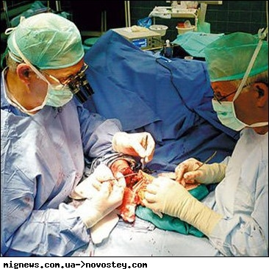
Пальцы хирурга
Пальцы хирурга,
Как вы чисты!-
Быстрые, чуткие, гибкие.
Вам бы растить
И лелеять цветы
Или играть на скрипке
Пальцы хирурга, как вы добры!-
Сильные, смелые, нежные.
Вам доверяются клеток миры,
Реки артерий безбрежные…
Дышат, пульсируют,
Бьются, горят,
Болью мучительной сжаты.
Так беззаветно на фронте стоят
И не сдаются солдаты.
Пальцы хирурга,
Как вы умны!
Смерть, уходи и не пялься!
Доброму делу – нету цены.
Славлю умелые пальцы!
Пальцы хирурга, руки сестер,
Всех, кто не зная покоя,
Оберегает жизни костер –
Самое дорогое!

Slide 12
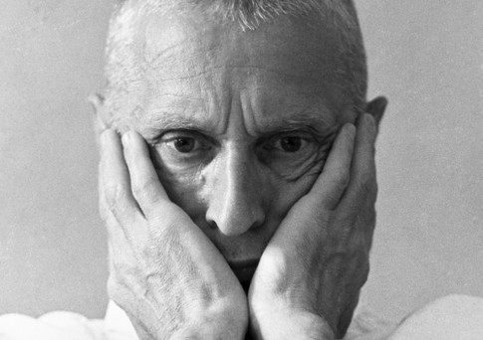
В 1944 году в жизни Николая Амосова произошло событие: он женился на операционной сестре Лидии Денисенко. Она добровольно пошла
на фронт после 3-го курса пединститута.
Notes:
В 1944 году в жизни Николая Амосова произошло событие: он женился на операционной сестре Лидии Денисенко. Она добровольно пошла на фронт после 3-го курса пединститута, служила в медсанбате. Осенью 1941 года их дивизия была разбита, и Лида месяц блуждала по лесам с группой солдат. Через линию фронта их переправили партизаны. До того Николай получил письмо от первой супруги Гали: она служила на Северном флоте, вышла замуж и ждала ребенка.

Slide 13
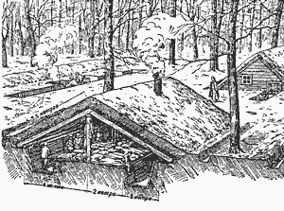
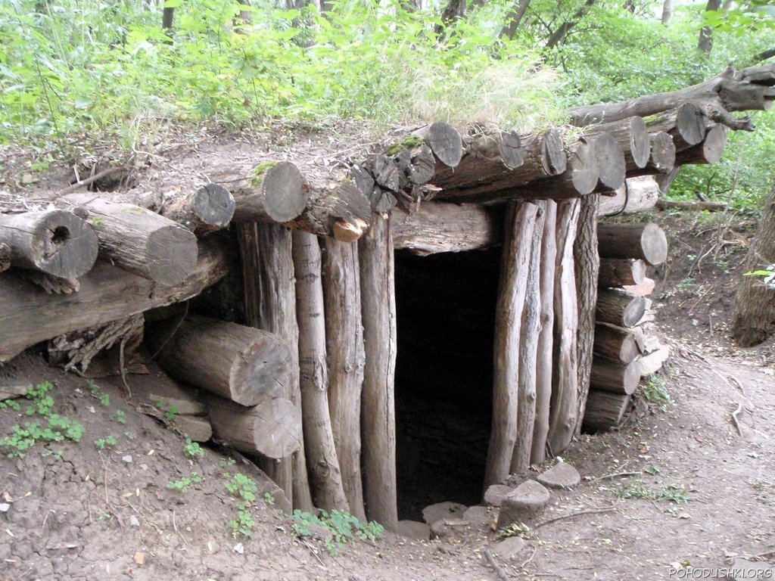
Между тем наступление советских войск успешно развивалось, и к осени 1944 года госпиталь подошел к границе Восточной Пруссии. Незабываемый 1945 год встретили в лесу, в землянках. 15 января началось последнее наступление на Германию.
Notes:
Между тем наступление советских войск успешно развивалось, и к осени 1944 года госпиталь подошел к границе Восточной Пруссии. Незабываемый 1945 год встретили в лесу, в землянках. 15 января началось последнее наступление на Германию. Несмотря на ожесточенное сопротивление гитлеровцев, раненых было не столь много и работать стало немного легче.

Slide 14
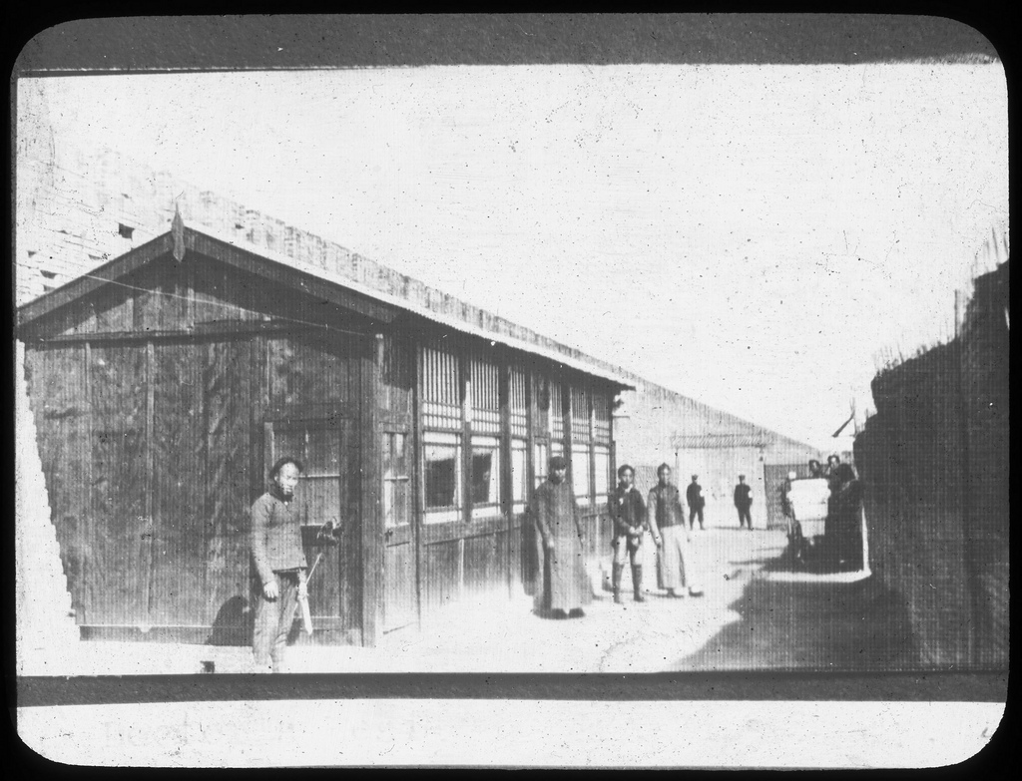
День Победы встретили в германском городе Эльбинг. Получили заслуженные ордена и медали, потом погрузились в эшелон и отправились домой. В августе объявили войну Японии и госпиталь двинулся в Маньчжурию. Развернулись в городке Боли и даже приняли раненых.
Notes:
День Победы медперсонал госпиталя и его пациенты встретили в германском городе Эльбинг. Получили заслуженные ордена и медали, провели армейскую медицинскую конференцию, месяц ждали решения судьбы, потом погрузились в эшелон и отправились домой. Однако надежды на демобилизацию растаяли. После месяца пути через всю Россию выгрузились в Приморском крае. В августе объявили войну Японии и госпиталь двинулся в Маньчжурию. После нескольких переходов и переездов развернулись в городке Боли и даже приняли раненых. В сентябре 1945 года переместились в район Владивостока, где и закончился фронтовой путь Николая Амосова.

Slide 15
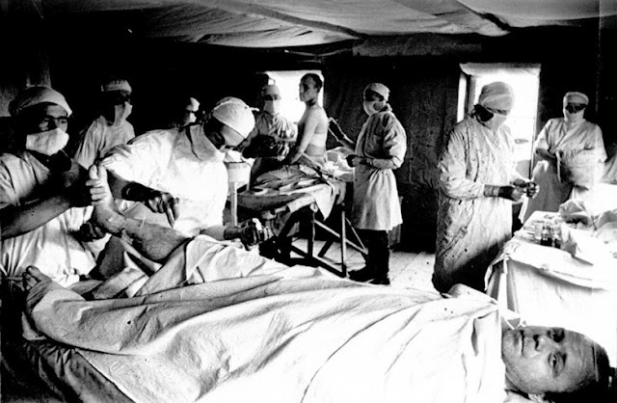
Всего за годы войны пять врачей госпиталя, и среди них Н.Амосов, оказали помощь около 40 тысячам раненых, почти половина из них - тяжелые и средней тяжести. Амосов мог оперировать в любой части тела и лечить любые осложнения ранений.
Notes:
Всего за годы войны пять врачей госпиталя, и среди них Н.Амосов, оказали помощь около 40 тысячам раненых. Почти половина из них - тяжелые и средней тяжести: с повреждением костей, проникающими ранениями груди и живота, черепа. Амосов мог оперировать в любой части тела и лечить любые осложнения ранений. Особенно хорошо овладел тактикой и методикой при ранениях груди, суставов и переломов бедра. К сожалению, частые перегрузки, постоянные переезды и необходимость эвакуации порой не позволяли доводить начатые разработки до конца.

Slide 16
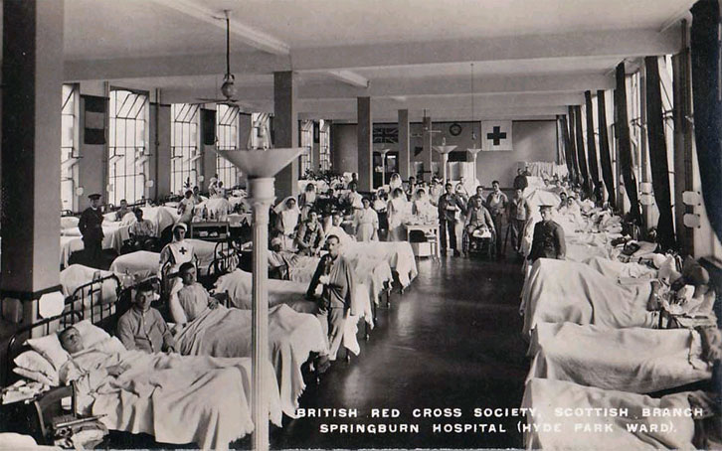
После расформирования госпиталя Николай Амосов с супругой снова попали в Маньчжурию. Там встретили 1946 год, но уже в феврале Амосов был назначен ординатором в Окружной госпиталь. Врачу, молодому мужчине, уйти из армии с Дальнего Востока тогда было не просто.
Notes:
После расформирования госпиталя Николай Амосов с супругой снова попали в Маньчжурию - лечить больных тифом в лагере военнопленных японцев. Там встретили 1946 год, но уже в феврале Амосов был назначен ординатором в Окружной госпиталь. Врачу, молодому мужчине, уйти из армии с Дальнего Востока тогда было не просто. Тут-то и пригодился Амосову инженерный диплом: министр медицинской промышленности на просьбе о демобилизации наложил резолюцию: "Отпустить".

Slide 17
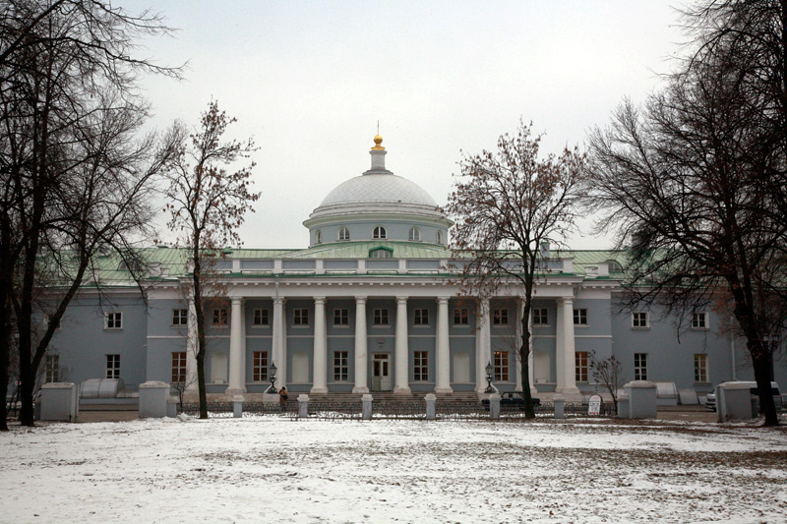
За два месяца ожидания Николай Амосов написал новую диссертацию о ранениях коленного сустава. Вскоре его назначили заведующим операционным отделением в Институте скорой помощи имени Склифосовского. Однако работа эта не приносила удовлетворения.
Институт скорой помощи имени Склифосовского
Notes:
Для оформления отставки пришлось снова ехать на Восток. Там за два месяца ожидания Николай Амосов написал новую диссертацию о ранениях коленного сустава. Вскоре его назначили заведующим операционным отделением в Институте скорой помощи имени Склифосовского, где ему, дипломированному инженеру, предстояло осваивать новую медицинскую технику. Однако работа эта не приносила удовлетворения: техники не было, оперировать не давали, а без практической хирургии работа Николая не прельщала.

Slide 18
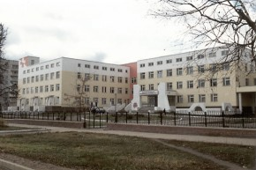
Он устроился на работу заведующим отделением в Брянской областной больнице, став одновременно главным хирургом области. За 6 лет выполнил много новых и уже знакомых по фронту операций. Но самыми важными были резекции легких - при абсцессах, раке и туберкулезе.
Брянская областная больница
Notes:
Он устроился на работу заведующим отделением в Брянской областной больнице, став одновременно главным хирургом области. Шесть лет прошли, как в сказке. Отличная работа, отличные люди: помощницы - врачи из бывших военных хирургов и администрация больницы. Но главное - работа. За 6 лет выполнил много новых и уже знакомых по фронту операций: на желудке, на пищеводе, на почках. Но самыми важными были резекции легких - при абсцессах, раке и туберкулезе. До тех пор он никогда их не делал, поэтому сам разработал методику и за четыре года прооперировал больных больше всех хирургов в Союзе.
Работа в области с районными хирургами тоже была интересна: нужно проверять и учить, Много ездил, проводил конференции, показывал операции. Авторитет завоевал, хотя вначале был неприлично молод для такой должности.

Slide 19
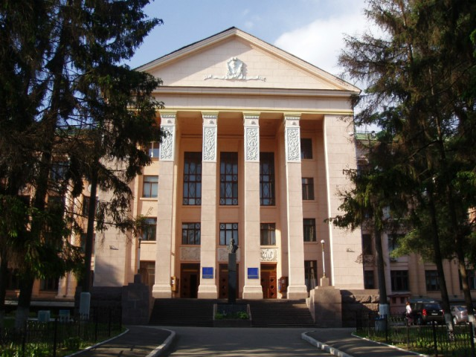
В 1948 году Н.Амосов защитил кандидатскую диссертацию и уже через год выбрал тему для докторской. Оперировал много и в 1952 году диссертация была готова. Жена Лида работала старшей операционной сестрой и закончила пединститут заочно. Потом поступила в Киевский Мединститут.
Киевский Мединститут
Notes:
В 1948 году Н.Амосов защитил кандидатскую диссертацию и уже через год выбрал тему для докторской: "Резекции легких при туберкулезе". Оперировал много и в 1952 году диссертация была готова. Академик А.Н.Бакулев труд одобрил, прослушав его доклад на конференции по грудной хирургии в Москве. Жена Лида работала старшей операционной сестрой и закончила пединститут заочно. Однако, учительницей быть не собиралась. Говорила - "Хочу стать хирургом!"
Тут подвернулся Киев. Очень не хотелось уезжать из Брянска! Но куда денешься? Жена поступила в Киевский Мединститут. Возможностей для карьеры в области не было. Решился, и в ноябре 1952 - переехали.

Slide 20
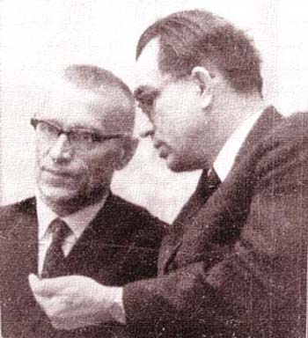
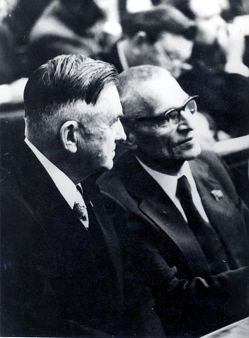
В том же году Амосов был приглашен на работу в Киев руководителем клиники грудной хирургии Киевского научно - исследовательского института туберкулеза и грудной хирургии. В марте 1953 года он защитил докторскую диссертацию и был избран заведующим кафедрой в Киевском медицинском институте.
Notes:
В том же году Амосов был приглашен на работу в Киев руководителем клиники грудной хирургии Киевского научно-исследовательского института туберкулеза и грудной хирургии. В марте 1953 года он защитил докторскую диссертацию и был избран заведующим кафедрой в Киевском медицинском институте.

Slide 21
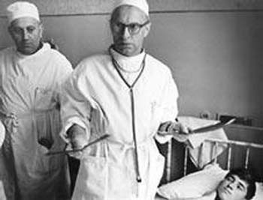
Киев. Сначала все не нравилось: квартира - одна комната, хирургия бедная, работал в двух местах, больных мало, помощники ленивые. В марте 1953 защитил диссертацию. С малым перевесом голосов, но все же выбрали на кафедру в Мединституте. Здесь была новая клиника, сложные больные.
Notes:
Киев. Сначала все не нравилось: квартира - одна комната, хирургия бедная, работал в двух местах, больных мало, помощники ленивые. Очень тосковал, ездил в Брянск оперировать. Постепенно проблемы разрешились. В марте 1953 защитил диссертацию. С малым перевесом голосов, но все же выбрали на кафедру в Мединституте. Здесь была новая клиника, сложные больные, выступления на обществе хирургов. Двое помощников приехали из Брянска. Квартиру улучшили. Работа пошла.

Slide 22
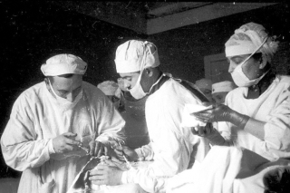
Амосов впервые в Украине провел резекцию легких в 1952 году. Его исследования способствовали значительному снижению заболеваний туберкулезом и повышению эффективности лечения заболевания легких.
Notes:
Амосов впервые в Украине провел резекцию легких в 1952 году. Его исследования способствовали значительному снижению заболеваний туберкулезом и повышению эффективности лечения заболевания легких. Работы Амосова в области легочной хирургии были удостоены Ленинской премии. В январе 1955 сделал доклад по хирургии легких на съезде в Москве: имел успех. Тогда же начал простые операции на сердце. Лида училась нормально.

Slide 23
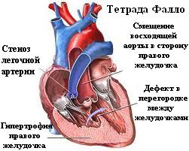
В 1957 ездил на конгресс хирургов в Мексику, где увидел операцию на сердце с применением аппаратов искусственного кровообращения. Вскоре разработал собственный проект, аппарат был выпущен в Киеве. Удачная операция была проведена у мальчика, с тяжелым врожденным пороком сердца - так называемой “Тетрадой Фалло".
Notes:
1957 год стал очень важным в жизни Амосова. Осенью он ездил на конгресс хирургов в Мексику, где впервые увидел операцию на сердце с применением аппаратов искусственного кровообращения. Николай Михайлович очень увлекся этой темой и вскоре разработал собственный проект - наконец, ему по-настоящему пригодились инженерные знания. Аппарат был выпущен на одном из предприятий Киева. На следующий год были проведены эксперименты на собаках, и затем впервые попробовали на больном (у него случилась остановка сердца при обычной операции). Тогда больной умер, но эксперименты продолжились. В конце концов была сделана удачная операция у мальчика с тяжелым врожденным пороком сердца - так называемой "тетрадой Фалло".

Slide 24
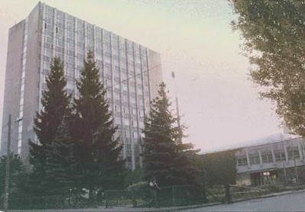
Отработка операций с применением аппарата искусственного кровообращения началась в специально созданной лаборатории. В 1960 году Н.М. Амосов возглавил отдел биоэнергетики Института кибернетики Академии наук Украины, в котором занимался развитием идей, зародившихся у него еще в Череповце.
Работа отдела продолжалась вплоть до 90-х годов.
Институт кибернетики Академии наук Украины
Notes:
Отработка операций с применением аппарата искусственного кровообращения началась в специально созданной лаборатории. К этим исследованиям присоединились инженеры и математики. В 1960 году Н.М. Амосов возглавил отдел биоэнергетики Института кибернетики Академии наук Украины, в котором занимался развитием идей, зародившихся у него еще в Череповце: регулирующие системы организма - от химии крови, через эндокринную и нервную системы до коры мозга, механизмы разума и искусственный интеллект, психология и модели личности, социология и модели общества, глобальные проблемы человечества. По всем этим направлениям работали группы, проводились исследования, создавались компьютерные модели, писались статьи, защитились десятки диссертаций, было издано пять монографий и множество брошюр. Работа отдела продолжалась вплоть до 90-х годов.

Slide 25
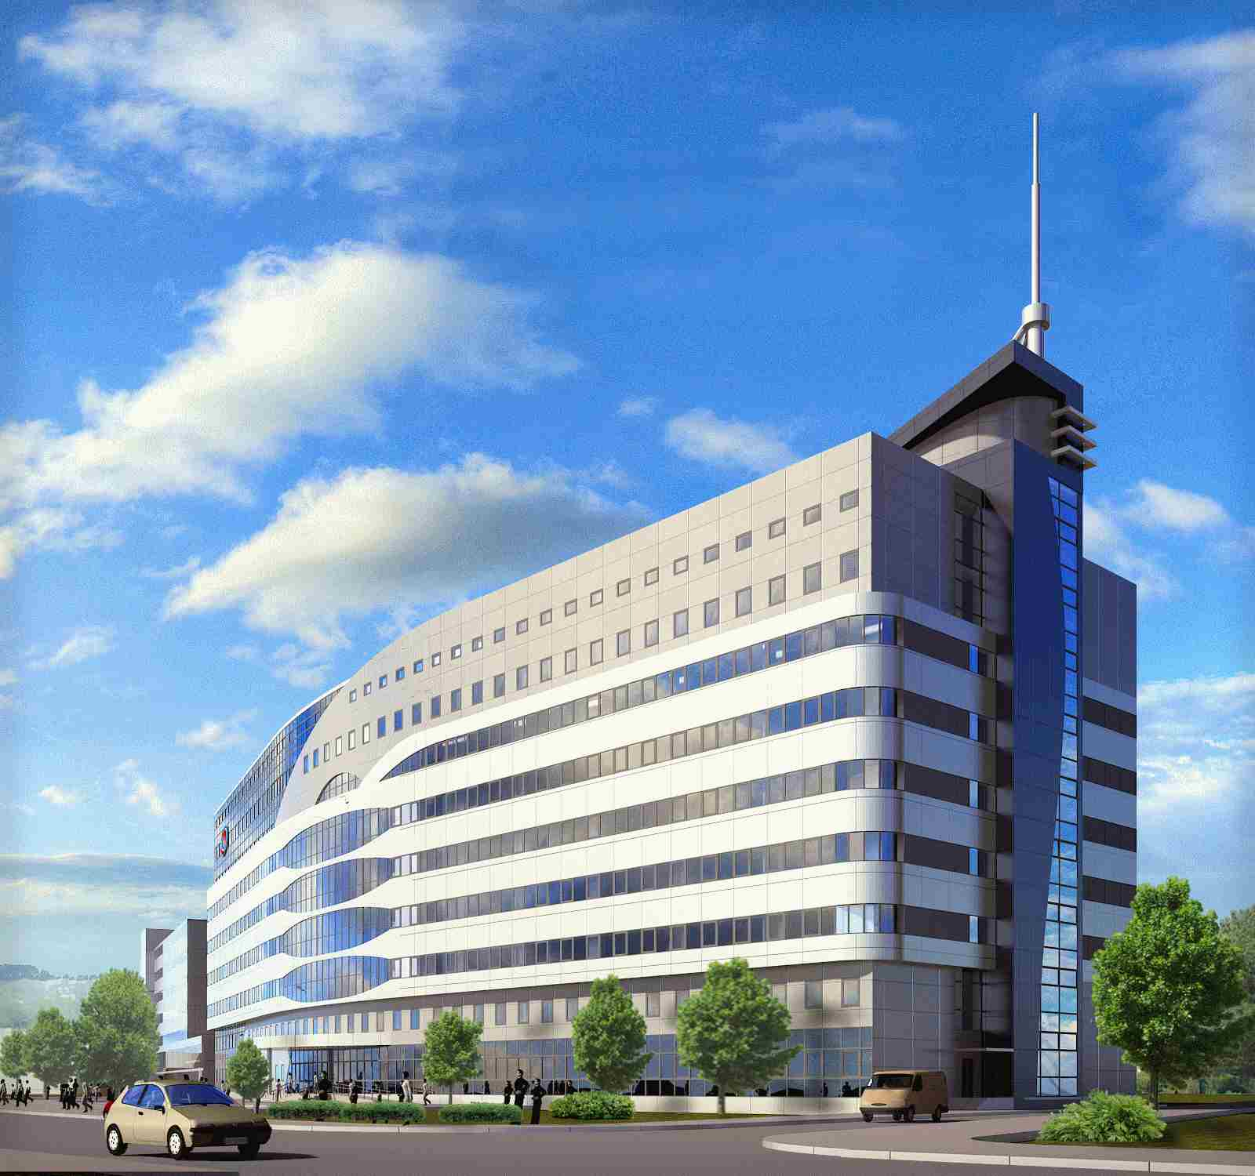
Киевский научно-исследовательский институт
В 1968 году Н.М. Амосов был назначен на должность заместителя директора по науке Киевского научно-исследовательского института туберкулеза и грудной хирургии. В 1975 году клиника переехала в новое здание, ее штаты расширились, и к 1980 году количество операций было доведено до 2000, из которых
600 - с аппаратом искусственного кровообращения.
Notes:
В 1968 году Н.М. Амосов был назначен на должность заместителя директора по науке Киевского научно-исследовательского института туберкулеза и грудной хирургии. Одновременно он возглавлял кафедру грудной хирургии Института усовершенствования врачей (1955-1970 гг.).
В 1968 году Н.М. Амосов был назначен на должность заместителя директора по науке Киевского научно-исследовательского института туберкулеза и грудной хирургии. Одновременно он возглавлял кафедру грудной хирургии Института усовершенствования врачей (1955-1970 гг.).
В 1975 году клиника переехала в новое здание, ее штаты расширились, и к 1980 году количество операций было доведено до 2000, из которых 600 - с аппаратом искусственного кровообращения.

Slide 26
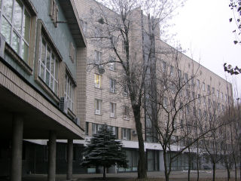
Летом 1983 года клиника грудной хирургии была реорганизована и превратилась в самостоятельный Институт сердечно-сосудистой хирургии, а Н.М. Амосов назначен его директором. В 1988 году Николай Михайлович решил оставить этот пост, а в начале 90-х годов осуществил свою последнюю операцию на сердце.
Институт имени Н.М. Амосова
Notes:
Летом 1983 года клиника грудной хирургии была реорганизована и превратилась в самостоятельный Институт сердечно-сосудистой хирургии, а Н.М. Амосов назначен его директором. В 1988 году Николай Михайлович решил оставить этот пост, а в начале 90-х годов осуществил свою последнюю операцию на сердце. С 1989 года он продолжает работать советником при директоре Института кибернетики НИИ сердечно-сосудистой хирургии.

Slide 27
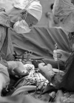
За годы творческой деятельности Н.М. Амосов провел свыше 6 тысяч операций на сердце. В 1962 году он впервые в стране произвел протезирование митрального клапана сердца, а в 1965 году создал и первым в мире стал использовать искусственные клапаны с покрытием.
Notes:
За годы творческой деятельности Н.М. Амосов провел свыше 6 тысяч операций на сердце. В 1962 году он впервые в стране произвел протезирование митрального клапана сердца, а в 1965 году создал и первым в мире стал использовать искусственные клапаны с покрытием. За выдающиеся достижения ему было присвоено звание Героя Социалистического Труда (1973), присуждены Ленинская (1962) и три Государственные премии Украины.

Slide 28
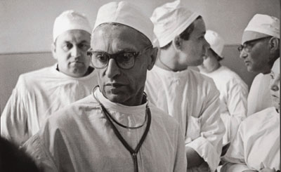
Н.М. Амосов подготовил десятки хирургов - кандидатов и докторов наук, создал научную школу института, врачи которого прооперировали свыше 80 тысяч сердечных больных.
Notes:
Н.М. Амосов подготовил десятки хирургов - кандидатов и докторов наук, создал научную школу института, врачи которого прооперировали свыше 80 тысяч сердечных больных.

Slide 29
Еще одна сфера деятельности, которая принесла Н.М. Амосову поистине народную известность, - это его уникальная "система ограничений и нагрузок". Разработал свою гимнастику: 10 упражнений, каждое по 100 движений.
Notes:
Еще одна сфера деятельности, которая принесла Н.М. Амосову поистине народную известность, - это его уникальная "система ограничений и нагрузок". В середине 50-х годов возникшие проблемы со здоровьем подвигли его к занятиям физкультурой. Именно тогда Николай Михайлович разработал свою гимнастику: 10 упражнений, каждое по 100 движений. В дальнейшем система дополнилась ограничениями в еде, что позволило почти все последующие годы строго поддерживать вес: не более 54 кг. "Система ограничений и нагрузок" стала любимой темой для публики, а опубликованная книга "Раздумья о здоровье", в которой Н.М. Амосов излагает свой взгляд на физиологию здоровья, имела тираж свыше 7 миллионов экземпляров.

Slide 30
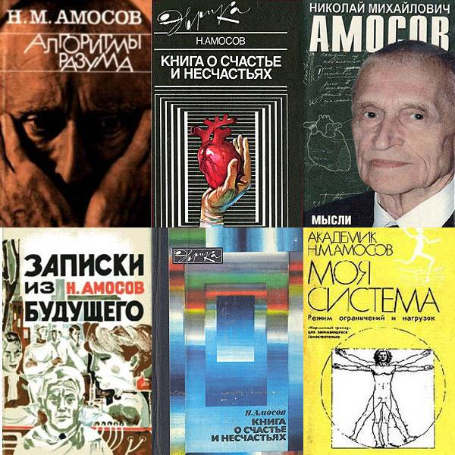
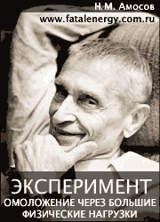
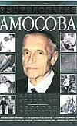
В 1992 году Николай Михайлович подытожил свои философские идеи и написал статью "Мое мировоззрение".Н.М. Амосов - автор повести "ППГ-22-66", романа "Записки из будущего", книг "Мысли и сердце", "О счастье и несчастьях",
"Умные дети",”Голоса времен”.
Notes:
В 1992 году Николай Михайлович подытожил свои философские идеи и написал статью "Мое мировоззрение". Ее напечатали в нескольких изданиях. Расширение и совершенствование этого труда продолжается до сих пор: издаются книги и брошюры. По-прежнему каждый день проповедник здорового образа жизни Николай Амосов через собственный опыт совершенствует методику жизни человека на Земле.
Н.М. Амосов - автор повести "ППГ-22-66", романа "Записки из будущего", книг "Мысли и сердце", "О счастье и несчастьях", "Умные дети", "Голоса времен", многочисленных публикаций в научных и популярных периодических изданиях.

Slide 31
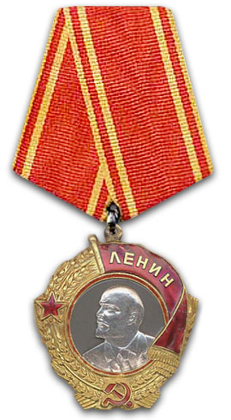
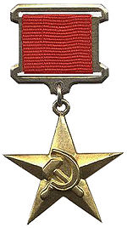
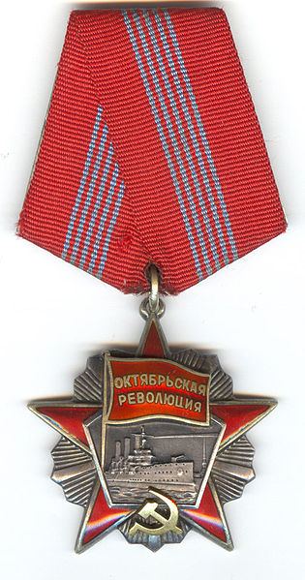
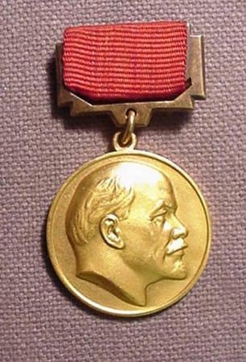
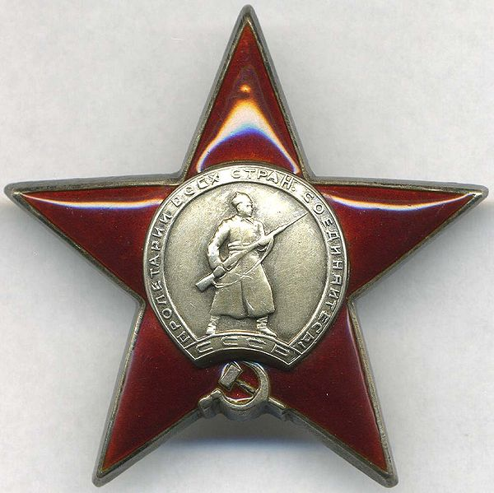
Герой Социалистического Труда Н.М. Амосов награжден орденами Ленина, Октябрьской Революции, четырьмя орденами, заслуженными на фронте, орденом "За заслуги" ІІ степени. Он - академик Национальной академии наук Украины, член-корреспондент Российской академии наук, Заслуженный деятель науки Украины.
Герой Социалистического Труда
Орден Ленина
Орден Октябрьской Революции
Орден Отечественной войн ΙΙ степени
Ленинская премия
Орден Красной Звезды
Notes:
Герой Социалистического Труда Н.М. Амосов награжден орденами Ленина, Октябрьской Революции, четырьмя орденами, заслуженными на фронте, орденом "За заслуги" ІІ степени, Почетной грамотой Кабинета Министров Украины. Он - академик Национальной академии наук Украины, член-корреспондент Российской академии наук, Заслуженный деятель науки Украины. С 1962 по 1979 год избирался депутатом Верховного Совета СССР, народным депутатом СССР (1989-1992 гг.).

Slide 32
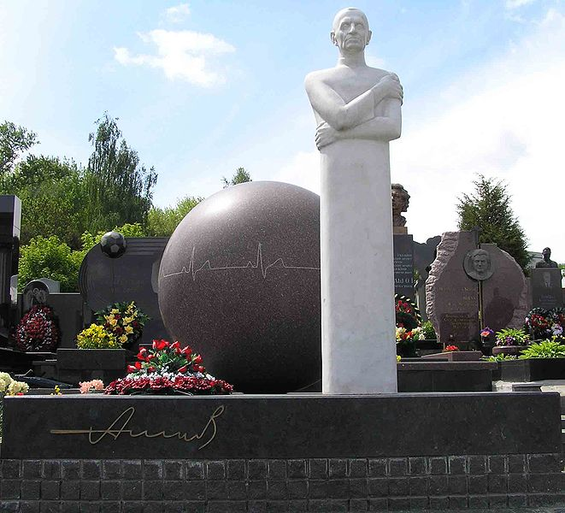
Умер Николай Михайлович Амосов
12 декабря 2002 года
Notes:
Умер Николай Михайлович Амосов 12 декабря 2002 года

Slide 33
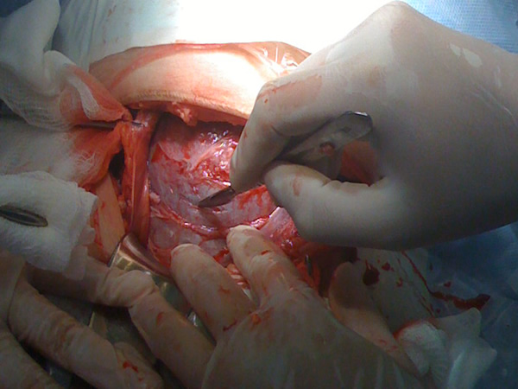
Баллада о хирурге
День, как день - зал рассветом, как всплеском. Залит,
Лижет кварц все вокруг добела.
Скальпель ровно идет, обнажая все то,
Что не видело свет никогда,
Смерть дерется, как волк, обнажая клыки,
В этой схватке за жизнь между вами,
Ждет любого момента – дрожанья руки,
Чтобы вырвать победу зубами.
И от пота рубашка промокла насквозь,
Пятна крови на ней – Смерти злые плевки
Главное - чтобы сейчас удалось
Сделать, все, как наметили мы.
А со взмокшего лба капли катятся вниз,
Словно слезы бессилья, солены они.
Если хоть за соломинку держится жизнь,-
До последнего шанса бороться должны.
Только тупится лезвие скальпеля вдруг
И становится скользкой и ломкой игла.
Но ты знал ведь, за что ты берешься ,хирург
И поэтому бой здесь идет до конца …
Но под маской не видно закушенных губ,
Пусть все думают что я спокоен пока.
Если хоть малейший, единственный шанс,
То – вперед! Да пускай же не дрогнет рука…

Slide 34
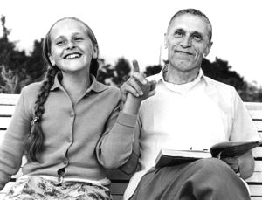

Slide 35
Спасибо за внимание!

